Slide 1

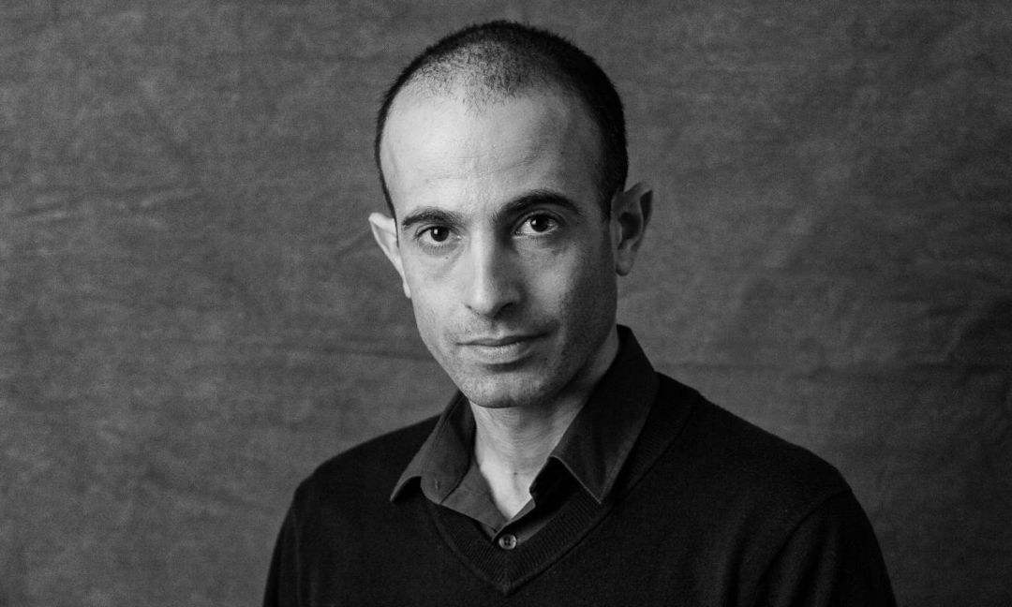
《人类简史：从动物到上帝》
作者：尤瓦尔·赫拉利
尤瓦尔·赫拉利，全名尤瓦尔·诺亚·赫拉利 ，1976年生于以色列，牛津大学历史学博士，青年怪才、全球瞩目的新锐历史学家。

Slide 2
从动物到上帝
认知革命
农业革命
人类融合
科学革命

Slide 3
人类：一种也没什么特别的
知善恶树
亚当夏娃的一天
认知革命
毁天灭地的人类洪水

Slide 4
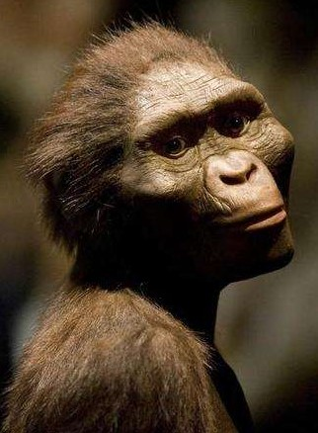
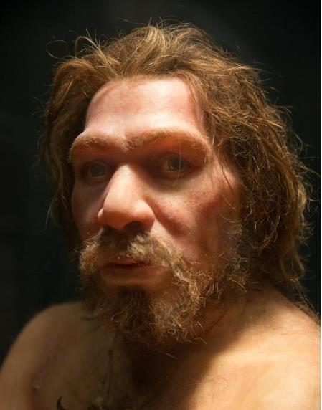
人类：一种没什么特别的动物
人类近亲是猩猩，大概600万年前，两只猴出生了，一只演化成了猩猩，一只演化成了人类。
在200万年前，至少有六个人种存在，除了目前存在的智人，还有梭罗人、匠人、直立人、尼安德特人等。
当前的唯一的人种
你自己
南方古猿
尼安德鲁人

Slide 5
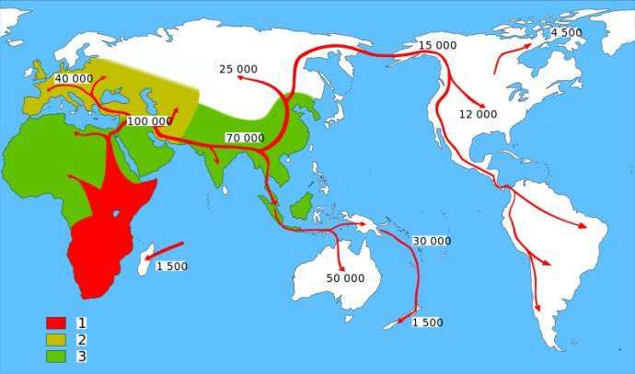
30万年前，人类学会使用火。
10万年前，智人崛起
7万年前，智人走出东非，席卷欧亚大陆
1万年前，其他人种全部灭绝
进化出独特的语言

Slide 6
知善恶树
某次偶然的基因突变，改变了智人的大脑内部联接方式，让他们以前所未有的方式来思考，用完全新式的语言来沟通。
靠简单社交能维持的社会单位时150人，再往上就需要故事，无论是宗教故事，民族主义还是公司愿景。
独特的语言
八卦理论
“讨论虚构的事物”，正是智人语言最独特的功能。智人能够征服世界，可能正是因为有这种独特的语言。

Slide 7
其他人种
讨论虚构事物
智人
停留在动物合作阶段
小心，有狮子
狮子是我们部落的守护神
迈向大规模合作

Slide 8
亚当夏娃的一天
富裕的原始生活：狗，采集生活物资充沛
宗教神明的出现
战争的出现

Slide 9
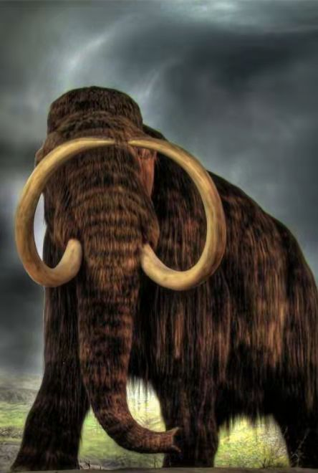
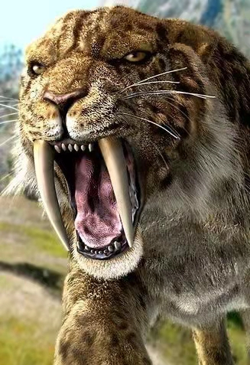
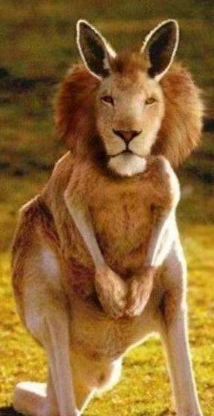
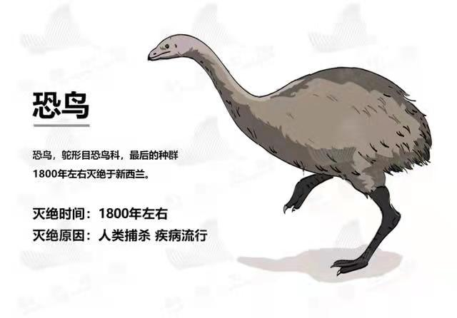
毁天灭地的人类洪水
北方
美洲
澳大利亚
近代新西兰

Slide 10
作者认为：认知革命带来的意义在于它使人类的社会组织
空前浩大，远超动物所具有的种群数量。并使人类走上了食物链的顶端。
UI热，
认知革命
村落
城市
国家
社会秩序
而农业革命带来了更大社会结构的建立
农业革命

Slide 11
农业革命
史上最大骗局
盖起金字塔
记忆过载
历史从无正义

Slide 12
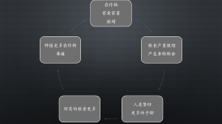
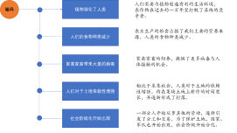
史上最大骗局
从采集走向农业的转变，始于公元前9500年至公元前8500年，发源于土耳其东南部、伊朗西部和地中海东部的丘陵地带。到了公元前3500年，主要一波驯化热潮已经结束。
奢侈的陷阱
种植的农作物
家禽家畜
农业革命的发生大大丰富了人类的食物储备，有了剩余食物

Slide 13
农作物
家禽家畜
激增
粮食产量激增
产生食物剩余
人类繁衍
更多的子嗣
所需的粮食更多
种植更多农作物
养殖

Slide 14
骗局
植物驯化了人类
人们需要为植物创造有利的生活环境，
农作物在过去的一万年里打败了其他的竞争者。
人们的食物种类减少
农业生产的粮食占据了我们主要的营养来源，人类的食物种类减少。
家禽家畜带来大量的病毒
家禽家畜的饲养，提供了更多病毒与人体接触的机会。
人们对于土地依赖性增强
相比于采集社会，人类对于土地的依赖性增强，待在某块土地上耕作的时间变长，并逐渐形成了村落。
社会阶级化开始出现
一部分人开始从事其他的劳动，逐渐引发了分工和交易，为了保护土地，国家、军队也开始出现，社会阶级开始分化。

Slide 15
两个独具特色的视角
农作物的产量增加带来了智人的数量增加，但人口密度过大带来的问题更大，农业革命的真正本质是，让更多的人以更糟的状况活下去，以获得群体DNA拷贝的最大数量。
除了存在于人类共同想象之外，这个宇宙根本没有神、没有国家、没有钱、没有人权、没有法律、也没有正义。
世界上本来没有神，但可别告诉我的仆人，免得他半夜偷偷把我宰了。
——伏尔泰

Slide 16
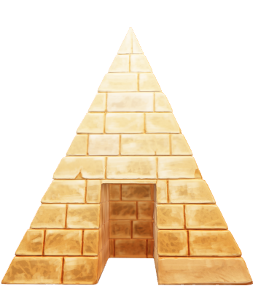
盖起金字塔
人类聚居地的形成：村落，城市
建立了维持秩序——共同想象
发展出军队，国家乃至帝国
1789年法国大革命，
一夜之间法国人的信仰
就从君权神授变为民主共和了
想象建构出的秩序

Slide 17
想象架构的秩序与真实世界相结合
想象架构的秩序塑造了我们的欲望
想象架构的秩序存在于人与人的思想连接

Slide 18
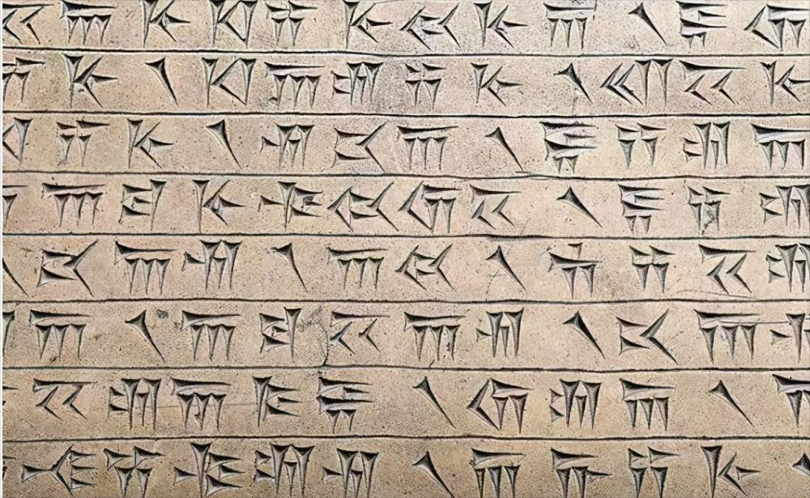
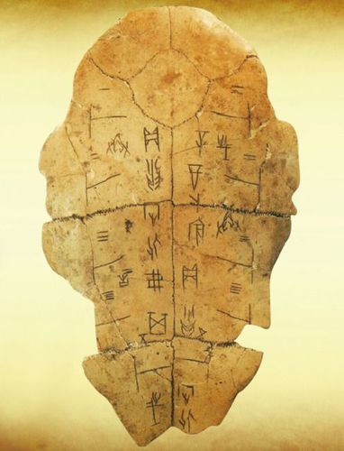
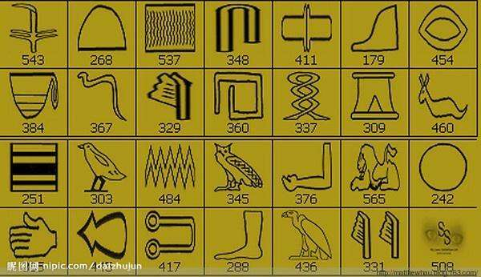
记忆过载
社会开始变得格外复杂，各种类型的信息也变得至关重要。文字的发明，特别是管理、使用文字记载信息工具的发明对人类历史造成了重要影响。

Slide 19

历史从无正义
等
阶级
种族
性别
战乱

Slide 20
人类简史
倪睿洋

Slide 21
目录
第三部分 人类的融合统一
第九章 历史的方向
第十章 金钱的味道
第十一章 帝国的愿景
第十二章 宗教的法则
第十三章 成功的秘密
第四部分 科学革命
第十四章 发现自己的无知
第十五章 科学与帝国的联姻
第十六章 资本主义教条
第十七章 工业的巨轮
第十八章 一场永远的革命
第十九章 从此过着幸福快乐的日子
第二十章 智人末日

Slide 22
第九章 历史的方向
美洲（玛雅文化）vs亚洲（战国争霸）
火星vs金星（地球）
融合统一（探索开发）

Slide 23
第十四章 发现自己的无知
1744年，亚历山大·韦伯斯特和罗伯特·华莱士打算成立一个寿险基金。
统计学 麦克劳林 大数法则
苏格兰遗孀基金
精算学 人口统计学 达尔文建立演化论

Slide 24
第十六章 资本主义教条
银行法则
能够偿还贷款的面包
对未来的信任
没有面包店
没有面包
新的面包店
信用
没有承包商
没有钱
支付给承包商
创业者困境
现代经济的奇妙循环

Slide 25
会变大的饼
前现代经济
现代经济
利润
对未来信任多
成长缓慢
信用信贷多
利润
生产
信用信贷少
对未来信任少
成长快速
生产

